Slide 1
C++로 만들어보는 Web API - #9
C++ Open Source 스터디 모임
김만수

Slide 2
순서
스터디 소개
일정
제 9 강의
IoT Device & IoT Device Manager 구현
실습
토론

Slide 3
C++로 만들어보는 Web API 소개 - 일정
일정
날짜 | 내용
10/11 | 스터디 소개 Web Server 구조 Mongoose Server 소개 실습
10/25 | Boost C++ Library 소개 Component Diagram Core API 설계 실습
11/08 | Core API 구현 Common Web Server 설계 리뷰 Common Web Server 구현 Mongoose Server 포팅 실습
날짜 | 내용
11/29 | RESTful API 소개 Chatting Web API 설계 실습
12/20 | Json Parser 소개 및 포팅 Chatting Web API 구현 실습
12/27 | 동작 시나리오 소개 IoT Device Manager 소개
1/10 | IoT Device Manager 설계 IoT Device 설계 IoT Device RESTful API 설계
1/31 | IoT Device & IoT Device Manager 구현 실습 토론

Slide 4
제 9 강 IoT Device Manager
목표
IoT Device 제어 RESTful API 제공
Websocket 기반 Device 제어
IoT Device 구현
Raspberry Pi(차후)
Win32 / Linux / Mac OS X 기반 Virtual IoT Device
Web UI 기반 IoT Device Manager 구현
One source – Multi Platform, Multi Language
Win32, i386 Linux 및 Arm Linux
C++/C 및 JavaScript(차후) 지원

Slide 5
제 9 강 주요 모듈
IoT Device Manager
Webserver/Websocket 기반 IoT Device Manager
RESTful API로 IoT Device 및 Web UI에 Device 등록/정보업데이트 기능을 제공
Web UI를 통해 사용자에게 IoT Device 상태 및 제어 기능 제공(차후)
IoT Device
C/C++ 또는 Javascript로 Device 제어
표준화된 기능이 있고, IoT Device Specification 변경으로 Device 을 제어(일부)
IoT Device Transport를 표준화하여 RS-232C 등 제어(차후)
IoT Device Transport

Slide 6
제 9 강 Use Case Diagram

Slide 7
제 9 강 IoT Device Manager / IoT Device Class Diagram

Slide 8
제 9 강 IoTDeviceSpecification.json
구조
{ "IoTDeviceSpecification" : { "Type" : ”{Switch, Light, Lock}", "Name" : ”", "Description" : "", "Manufacture" : "" }, "IoTDeviceMasterUri" : "" }
Switch IoT Device
{ "IoTDeviceSpecification" : { "Type" : "Switch", "Name" : "Smart Switch", "Description" : "On/Off", "Manufacture" : "Mansoo" }, "IoTDeviceMasterUri" : "ws://localhost:8000/ws_iot_deivce" }
Light IoT Device
{ "IoTDeviceSpecification" : { "Type" : ”Light", "Name" : "Smart Light", "Description" : "On/Off", "Manufacture" : "Mansoo" }, "IoTDeviceMasterUri" : "ws://localhost:8000/ws_iot_deivce" }
….

Slide 9
제 9 강 IoT Device ←→ IoT Device Manager Protocol
구조
{ ”Request" : {true/false}, “Command” : “{Register/DeRegister/SetDevice/GetDeviceStatus”}, ”Info” : { …. }, }
Register
{ ”Request" : true, “Command” : “Register”, ”Info” : { "IoTDeviceSpecification" : { "Type" : "Switch", "Name" : "Smart Switch", "Description" : "On/Off", "Manufacture" : "Mansoo" }, "IoTDeviceMasterUri" : "ws://localhost:8000/ws_iot_deivce" } }
SetDevice
{ "Request" : true "Command" : "SetDevice", "Info" : { "Control" : "On" } }
….

Slide 10
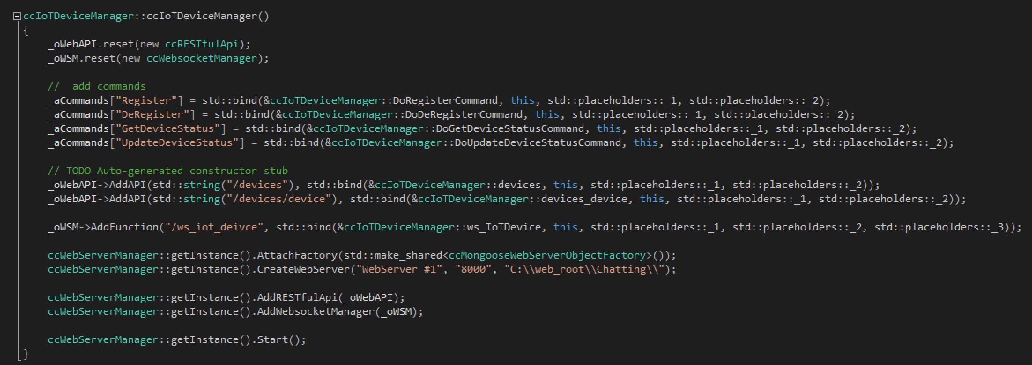
제 9 강 IoT Device Manager

Slide 11
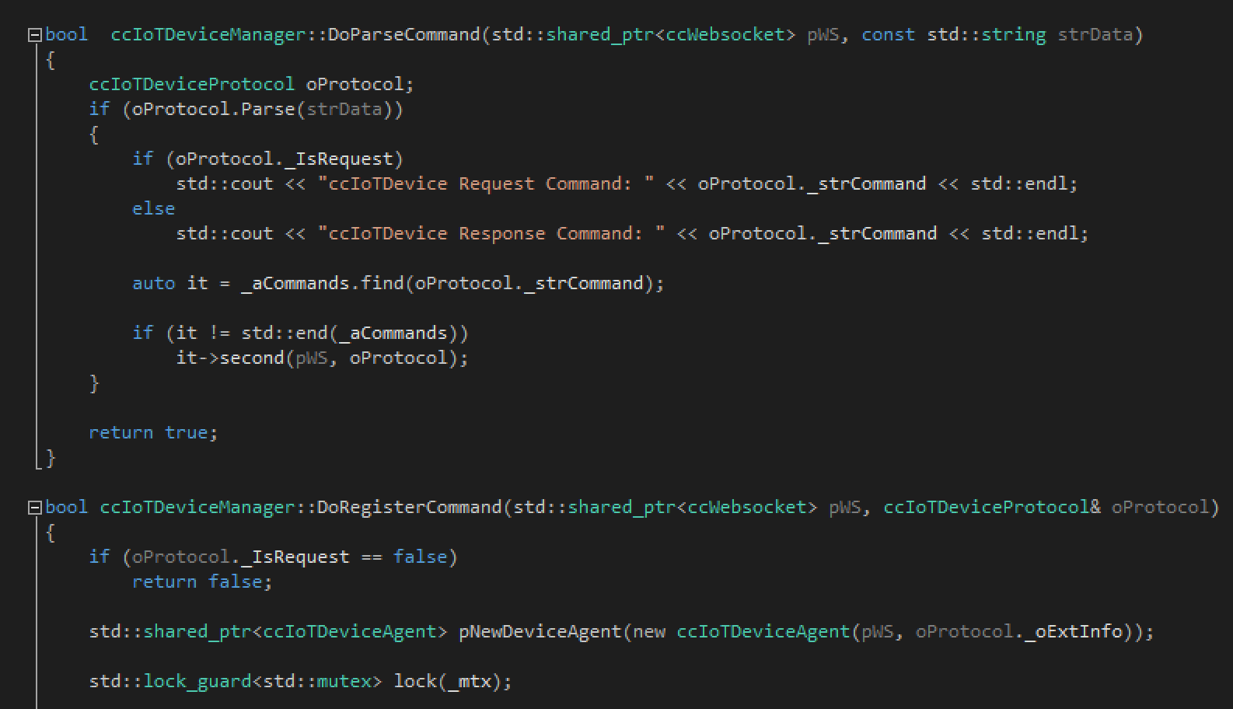
제 9 강 IoT Device Manager
“Command”=“Register”

Slide 12
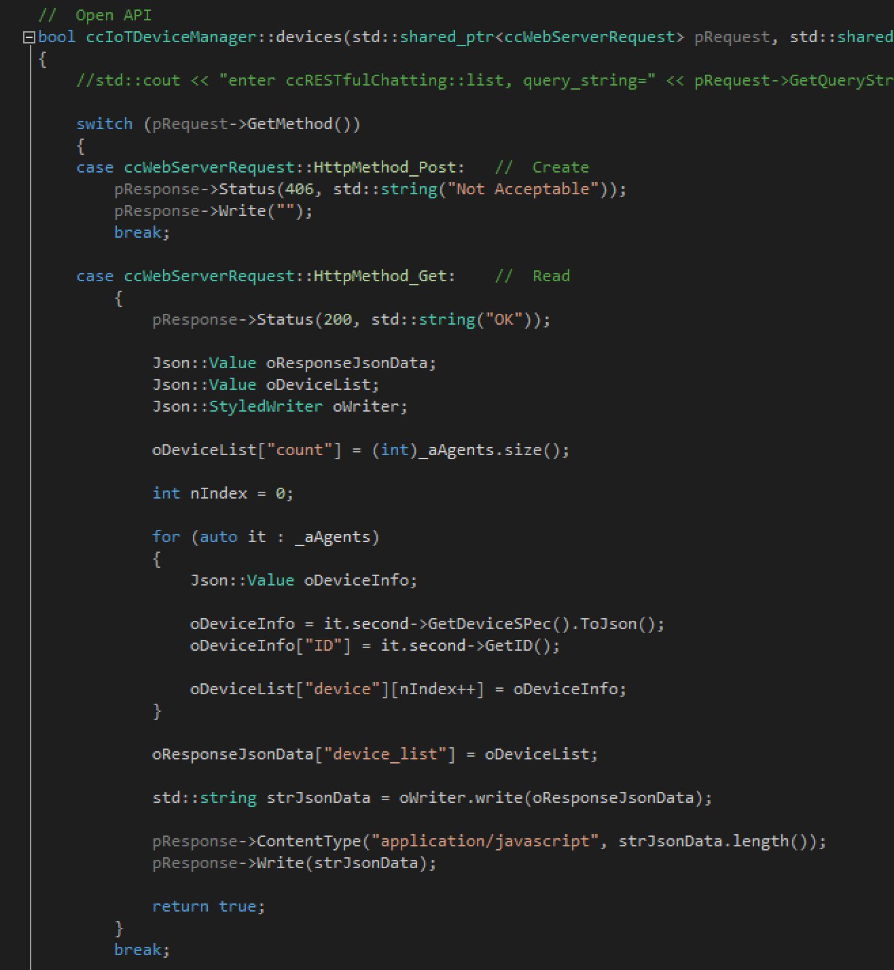
제 9 강 IoT Device Manager

Slide 13
제 9 강 실습
Luna Library 빌드
$cd Luna/src/build
Linux
$./build.sh linux all
OS X
$./build.sh osx all
IoT Device Test
$cd Luna/src/TestAPPs/IoTDeviceTest/build
Linux
$make –f makefile.linux.i386.debug.txt all
$./output/linux-i386-all-debug/build/IoTDeviceTest
OS X
$make –f makefile.osx.i386.debug.txt all
$./output/osx-i386-all-debug/build/IoTDeviceTest
IoT Device Manager Test
$cd Luna/src/TestAPPs/IoTDeviceManagerTest/build
Linux
$make –f makefile.linux.i386.debug.txt all
$./output/linux-i386-all-debug/build/IoTDeviceManagerTest
OS X
$make –f makefile.osx.i386.debug.txt all
$./output/osx-i386-all-debug/build/IoTDeviceManagerTest

